Slide 1
Взаимодействие с сайтами
Отличия Web Server и Web Application Server

Slide 2
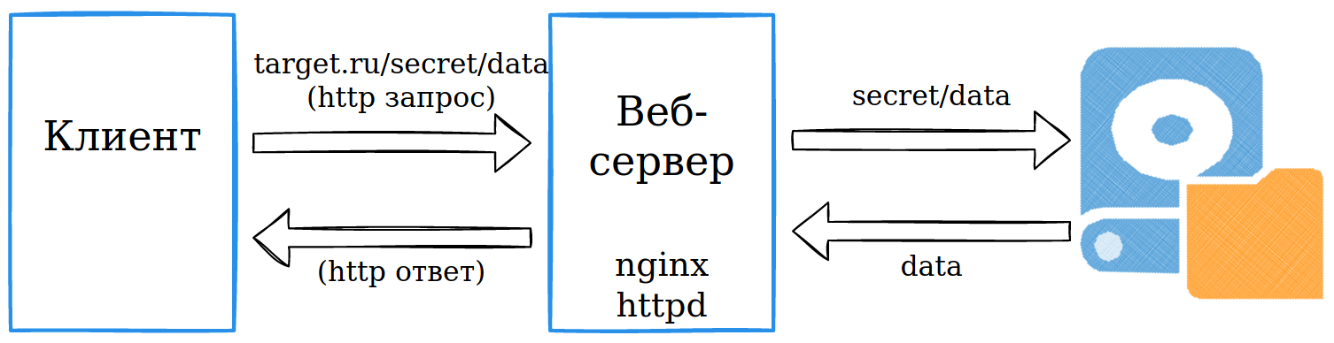
WEB Server
Задачи WEB Server:
- Отдавать статический контент.
- Понимать протокол HTTP.
- Защищать информацию (tls).
- Идентифицировать пользователей / Вести логи.
- Передавать запрос в случае необходимости Web Application Server

Slide 3
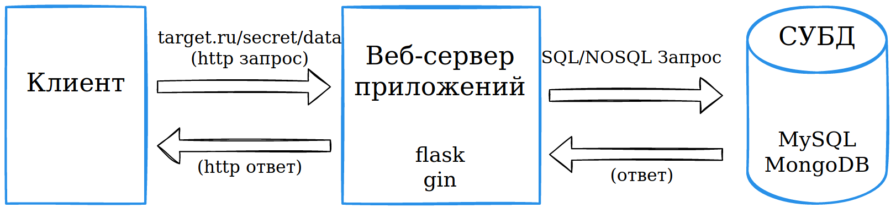
Web Application Server
Задачи WEB Application Server:
- Реализует доступ к СУБД
- Реализует возможность исполнять код на ЯП (бизнес-логика)

Slide 4
В чем разница?
Статический контент
Динамический контент
Html страницы
Видео
Изображения
файлы
Информация меняется в зависимости от разных факторов

Slide 5
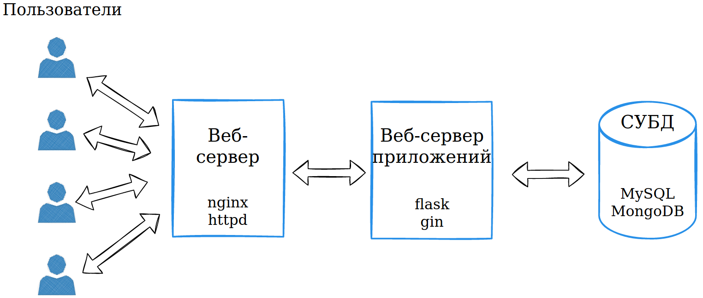
Web Application Server

